Slide 1
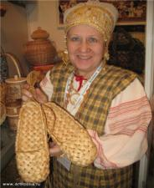
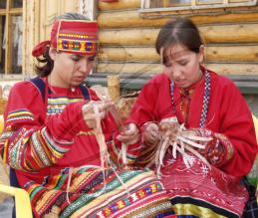
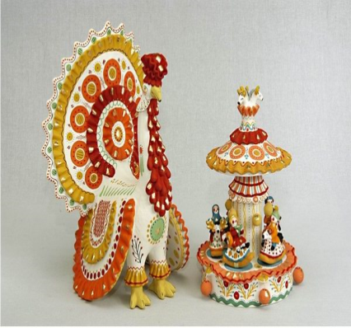
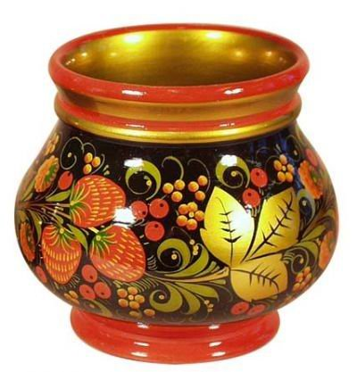
Урок развития речи
Публичное выступление
о произведениях
народного промысла

Slide 2
Цели урока
познавательный аспект:
- знать особенности публичного выступления о произведении народного промысла;
- знать народные промыслы;
- уметь использовать в своей речи слова, связанные с народно-прикладным искусством;
- уметь ориентироваться в информационном пространстве, собирать материал к выступлению;

Slide 3
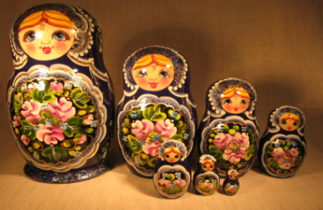
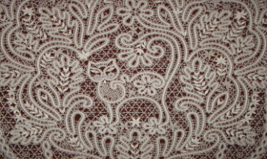
Народные художественные промыслы.
Изделья из глины.
Роспись по дереву.
Изделия из металла.
Изделье из папье-маше.
Кружево.
Резьба по кости.

Slide 4
Ремесло
Ремесло – это мелкое производство готовых изделий, где основу составляет ручной труд.
Одним из характерных признаков является производство изделий по заказу потребителя.

Slide 5
План рассказа
1. Внимательно рассмотрите предметы народного искусства, скажите, что вас в них привлекает, что нравится?
2. Какие мысли возникают, когда вы рассматриваете предметы?
3. Что бы вы сказали о мастерах Хохломы, Дымково, Жостово?
4. Придумайте заголовок к рассказу, чтобы в заглавии была выражена основная мысль.
5. Ваше отношение к предметам народного искусства.
6. Начните свой рассказ так:
Вот передо мной…
Однажды я увидел(а)…
Говорят, что на свете жила сказочная Жар-птица…

Slide 6
Изделие из глины.
Дымковская игрушка.
Высота игрушки 20-25 см. Традиционными дымковскими игрушками считаются петухи, барыни, няньки.

Slide 7
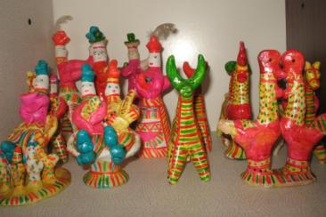
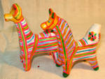
Филимоновская игрушка — русский художественный промысел, сформировавшийся в Тульской области. Основную массу изделий мастериц составляют традиционные свистульки: барыни, всадники, коровы, медведи, петухи.

Slide 8
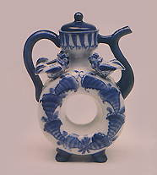
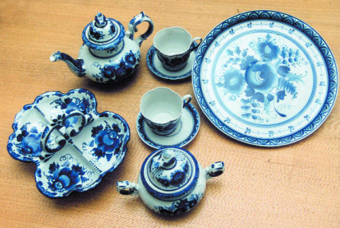
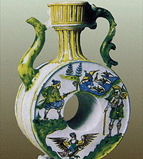
Гжель.
Гжель - один из традиционных российских центров производства керамики.

Slide 9
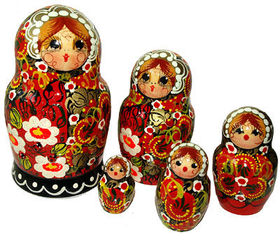
Русские матрешки
игрушка в виде расписной куклы, внутри которой находятся подобные ей куклы меньшего размера. Изобретение русской матрёшки приписывается токарю В. П. Звёздочкину в 1890-х годах, а автором первой росписи был профессиональный художник С. В. Малютин

Slide 10
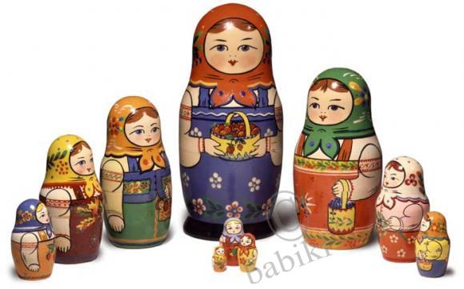

Slide 11
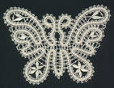
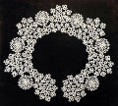
Кружевоплетение.
Вологодское кружево – самое известное, оно выплетается там с 1820 года. Особое внимание уделяется штучным изделиям: знаменитым воротникам, пелеринам, шарфам, перчаткам, салфеткам.

Slide 12
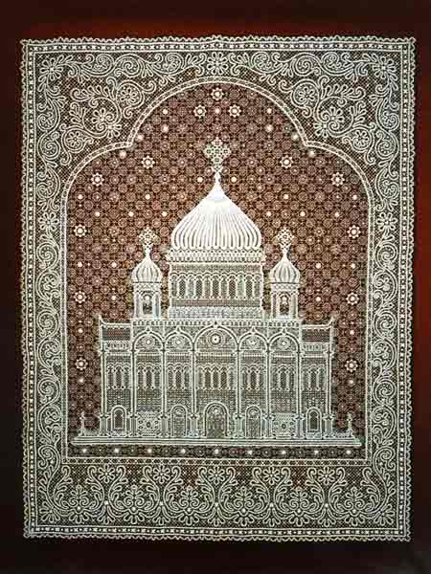
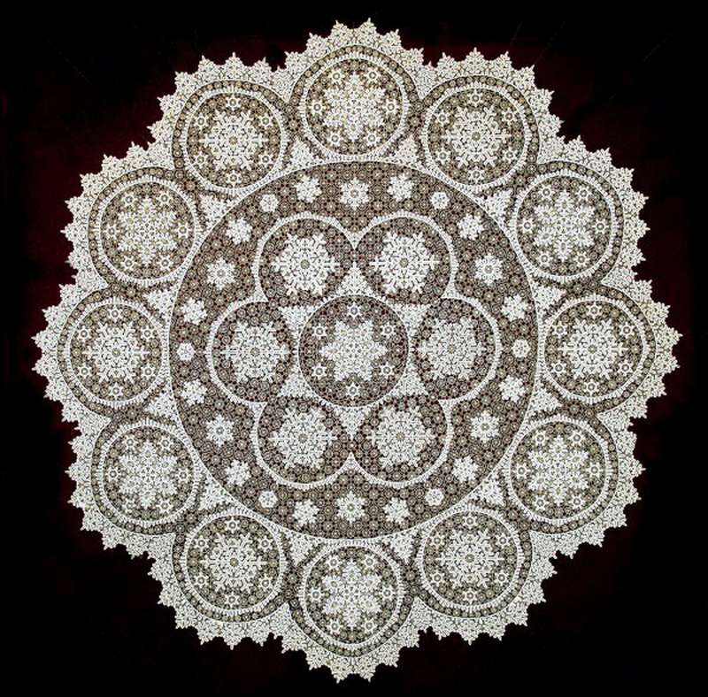

Slide 13
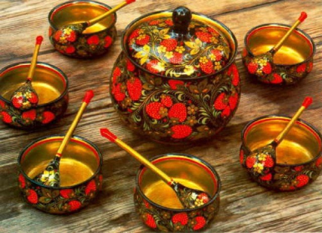
Роспись по дереву.
Хохломская роспись возникла в 17 веке (Нижегородской области). Выполненную черным и красным (а также, изредка, зелёным, жёлтым) цветом по золотистому фону

Slide 14
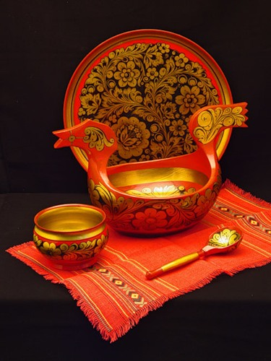

Slide 15


Slide 16
Хохлома
I вариант – село Хохлома.
II вариант - изделия, которые делают мастера.
III вариант - народный промысел.

Slide 17
Чудо – хохлома!
Вот передо мной изделия мастеров хохломской росписи: чаши, ложки, стаканчики. Они роскошны, наполнены каким-то радостным светом.
Глядя на эту красоту, представляешь себе народного умельца, который зимним вечером, у свечи, мастерит своё “детище”. Представляешь, как он улыбнулся над каким-то затейливым узором, подивился, как озорничает завиток на чаше, как красная клубника прямо манит его к себе.
Я думаю, что у грубого, жестокого человека никогда бы не появилось таких прекрасных вещей, потому что эти изделия творят истинные мастера, знатоки своего дела.
Приятно сознавать, что хохломская роспись по дереву – один из самых знаменитых русских промыслов.

Slide 18
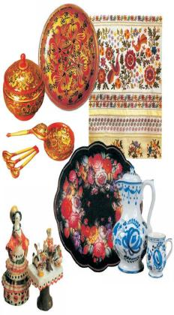
Заключение урока.
Народное декоративно-прикладное искусство – результат творчества многих поколений мастеров. И наша планета похожа на гигантский фантастический музей Вечности, главным экспонатом которого является вдохновение, работа мастера. Сегодня художественные изделия, выполненные народными мастерами из различных материалов, служат непременной частью повседневной жизни человека; они вошли в быт как необходимые предметы.

Slide 19
Домашнее задание
Упр.344

